Slide 1
運用法人鏈結產學合作計畫
產學媒合服務團
中華民國108年

Slide 2
大綱
壹、計畫目標與推動機制
貳、法人加值輔導
參、產學媒合服務團
肆、鏈結產學媒合平台
伍、服務窗口

Slide 3
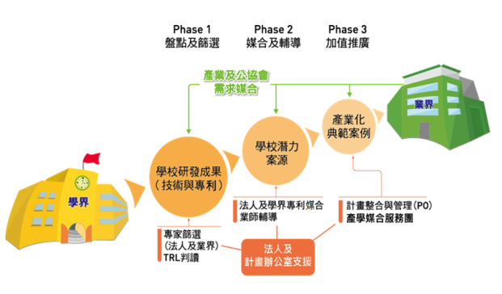
壹、計畫目標與推動機制
計畫目標：為積極促成學界研發成果產業化，運用法人能量與經驗輔導加值，建立創新產學研合作模式，提升科技能量與產業競爭力
推動領域：電子資通訊、智慧機械、生技醫藥、生技醫材、綠能科技、商管與數位金融等
推動機制
(國衛院)

Slide 4
貳、法人加值輔導
運作機制
法人以技術能量與業界經驗，提供階段性技術加值、場域驗證與新創等輔導，推動學界研發成果產業化與形成新創事業
研發成果篩選評估
產業化輔導
推展至業界或新創
篩選TRL4~6以上
輔導6~8個月
TRL提高到7-9
科技部計畫為主
經濟部計畫
自行
研發
市場分析
技術提升
專利布局
跨域、跨校技術整合
學界研發成果
技術加值
場域驗證
技術移轉至業界
專利技術推廣
成立新創公司
新創輔導

Slide 5
參、產學媒合服務團
成立目的：主動拜訪學校與業界，透過資源分享等服務機制，以增加彼此之信任，並提供產學雙方諮詢與媒合服務的交流平台
團隊成員：參與本計畫的法人
服務類型：市場/技術/智財探勘、研究開發/合作、產學媒合、學界技術多元化運用、新創事業(詳附件)
本計畫與國際產學聯盟計畫進行交流合作
依領域及地域別建立專責窗口，強化服務聯盟的深度
請各聯盟推薦具產業化潛力研發團隊/老師
媒合服務團協助引介業界需求給聯盟

Slide 6
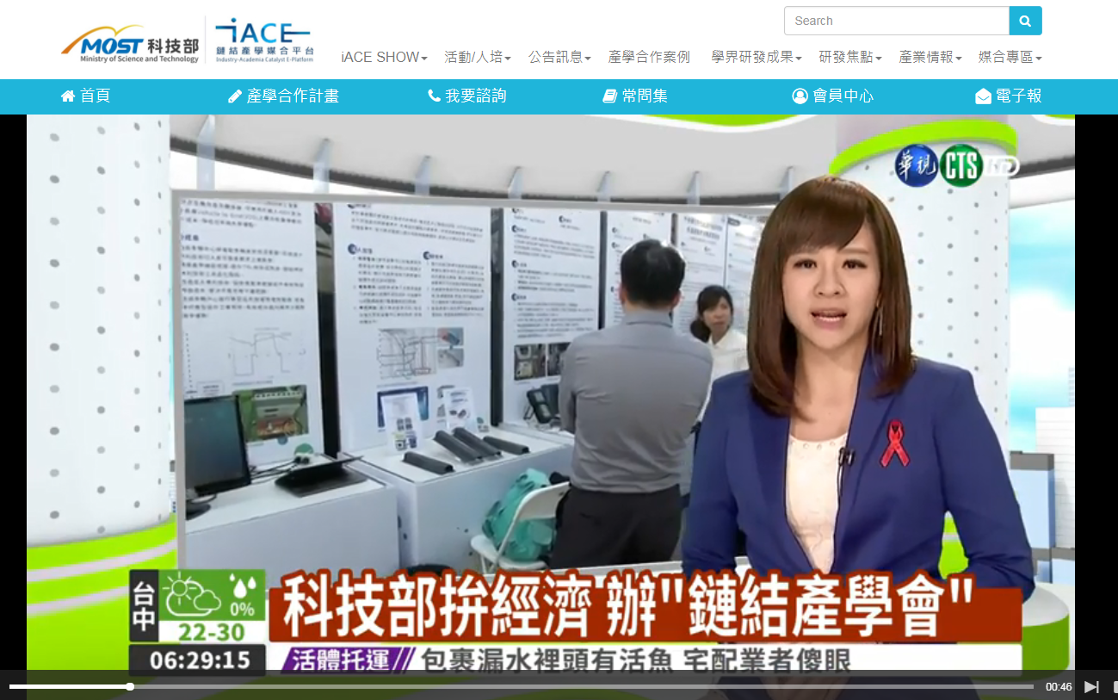
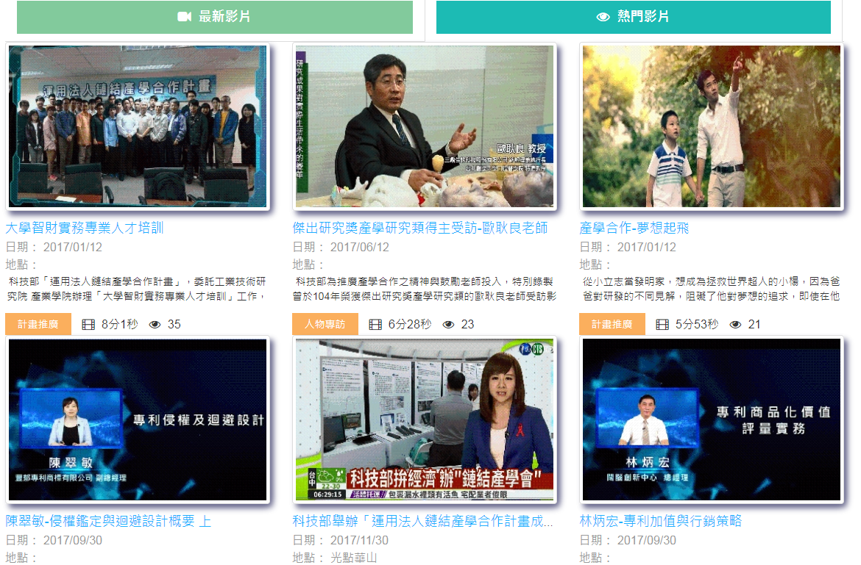
肆、鏈結產學媒合平台
業界需求媒合
業界技術需求解密
提供產學溝通管道
專人服務諮詢或面對面訪談
學界技術產業化
線上課程學習
線上TRL判讀與專利相關課程資源
計畫成果與技術情境影片
產業趨勢掌握
提供產學合作、前瞻產業評析與趨勢掌握
串接IEK產業情報網之專業評析報告
學界技術推廣
超過7,500筆專家TRL判讀學界研發成果
5,000筆美國專利檢索與主題式組合推薦
蒐集整理國內產學人才並收錄於資料庫供查詢與推介

Slide 7
謝 謝
科技部產學媒合服務團全體成員
鏈結產學合作計畫辦公室
服務專線：(02)2737-7373
產學媒合服務團免付費諮詢服務電話：0800-035-869
網站: https://iace.org.tw/

Slide 8
附件 諮詢服務類型
新創事業 | 服務內容
技術入股作價 | 確認需求，提供專業申請諮詢服務
技術股緩課稅
公立教授兼職
資金需求 | 引介創投資源(如天使基金等)
市場/技術/智財探勘 | 服務內容
目標市場確認分析 | 完成初步建議摘要，或引薦相關資源輔導
技術探勘
核心技術多領域應用
智財諮詢建議
研究開發/合作 | 服務內容
研究計畫資源引進 | 向科技部以外其他計畫提出研發合作
試製品需求確立及轉介 | 轉介試製品服務機構(廠商、院內或其它機構)進行合作洽談
產學媒合 | 服務內容
挖掘學界潛在需求廠商 | 完成校方與企業商談、政府計畫引入、技服業者引介或教授技術資料評估等
廠商需求引介/商談
技術服務業引介
科技部產學計畫申請 | 大學向科技部提出申請
I-ACE平台推廣 | 協助校方/教授上傳平台推廣
學界技術多元化運用 | 服務內容
市場/智財/技術商品化人才培育 | 釐清需求，連結培訓相關資訊
學校產學中心智庫 | 轉介校外資源升級強化產學中心資源/人才

